Slide 1
研發戰情室
第一層 資料規格與計算邏輯說明
提供 IT 於帆軟 FineBI 重建戰情平台之依據：資料來源、欄位、清洗規則、指標公式與驗收標準
6
5
44
23,441
第一層圖表
來源檔案
專案
工時回報筆數
桓達科技 研發處 · 資料基準日 2026-08-14 · v8.2
Notes:
本簡報只涵蓋第一層（決策儀表板）的 6 張圖。第二、三層另行提供。目標是讓 IT 不需回頭問業務，就能在 FineBI 把同樣的數字算出來。

Slide 2
簡報目的
這份簡報要解決什麼
包含什麼
✔
每張圖的來源檔案／工作表／欄位代號、清洗規則、計算公式、本期實際數值，以及 FineBI 的建置作法與驗收對帳規則。
不包含什麼
✘
第二層（處級管理）與第三層（數據明細）的圖表定義，另以相同格式提供；也不含帆軟授權、伺服器與帳號權限的建置。
怎麼用
→
照第 5 頁的資料流建 5 張 ODS 表，再依第 9 頁起的逐圖規格建指標，最後用第 20 頁的檢核清單驗收。
關鍵前提：所有數字皆可回溯到 Excel 的某一欄。若 FineBI 算出來與平台不同，一定是清洗規則沒對齊，不是「口徑不同」。
研發戰情室 第一層 · 資料規格與計算邏輯
1
Notes:
強調可回溯性。IT 若發現數字兜不攏，直接對照第 8 頁的三個陷阱。

Slide 3
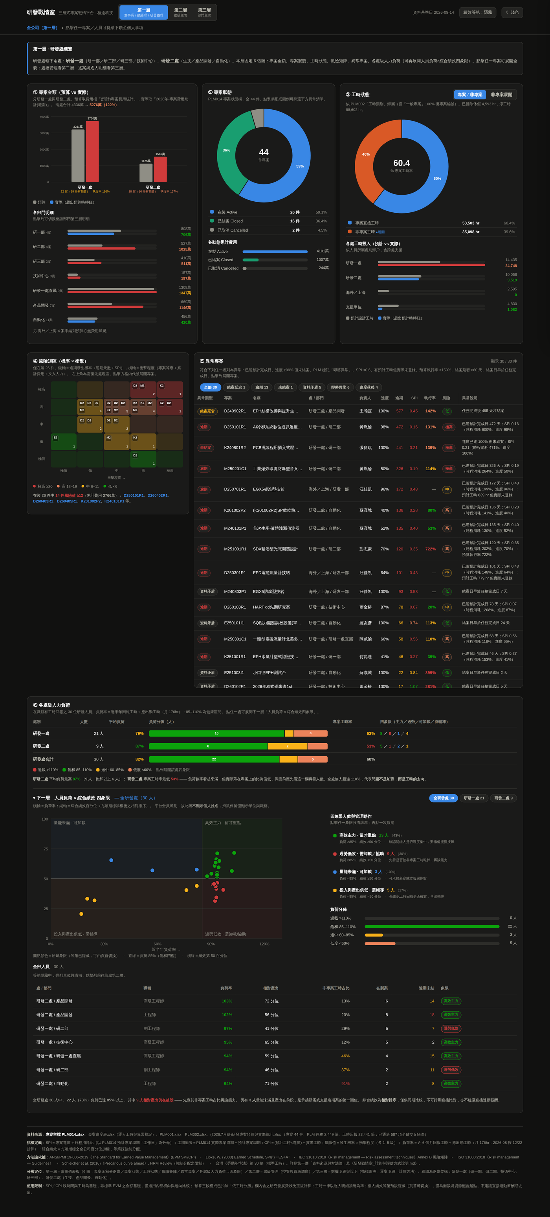
儀表板總覽
第一層：6 張圖，一頁決策
①
專案金額
錢投在哪、超支多少
②
專案狀態
44 件案子的健康分佈
③
工時狀態
產能有多少真的在專案上
④
風險矩陣
哪幾件要優先處理
⑤
異常專案
進行中、今天就要處理的清單
⑥
各處級人力負荷
人夠不夠、誰能加載
研發戰情室 第一層 · 資料規格與計算邏輯
2
Notes:
左側為實際畫面。六張圖共用同一份資料集，彼此可對帳：專案金額加總＝各處加總；工時＝逐人加總。

Slide 4
建置架構
資料流：五個 Excel → 三層資料集 → 六張圖
① 來源 ODS
② 清洗 DWD
③ 指標 DWM
④ 儀表板
· PLM014.xlsx 專案主檔
· 統一專案編號 TRIM
· 專案層：進度／逾期／SPI
· ① 專案金額
· 專案進度表.xlsx 逐人工時
· 部門代號 → 處／部門
· 費用層：預算 vs 實際三段
· ② 專案狀態
· PLM001.xlsx 任務明細
· 費用三段拆解（去重複）
· 工時層：專案 vs 非專案
· ③ 工時狀態
· PLM002.xlsx 工時回報
· 工時類別 → 7 個歸屬桶
· 人員層：負荷率／績效百分位
· ④ 風險矩陣
· 研發專案預算與實際統計.xlsx
· 日期欄位型別與合理性
· 異常判定與風險評分
· ⑤ 異常專案
· ⑥ 各處級人力負荷
建議在 FineBI 以「分析主題／自助資料集」對應 DWD 與 DWM 兩層，不要在儀表板元件裡寫臨時公式 —— 否則六張圖會各自算各自的，數字對不起來。
研發戰情室 第一層 · 資料規格與計算邏輯
3
Notes:
DWD 是可重用的乾淨明細，DWM 是聚合後的指標。第一層六張圖全部從 DWM 取數。

Slide 5
資料來源
來源清冊：檔案、工作表、資料列範圍
來源檔案 | 工作表 | 標題列／資料列 | 筆數 | 第一層用途 | 更新
PLM014.xlsx | 工作表1 | 標題 6 列／資料 7–50 列 | 44 | 專案主檔：狀態、日期、進度、部門代號 | 週
專案進度表.xlsx | 工作表1 | 標題 4 列／資料 6–49 列 | 44 | 逐人預計／實際設計工時（Y 欄起每人 2 欄） | 週
PLM001.xlsx | 工作表1 | 標題 1 列 | 2,449 | 任務層逾期、延遲原因（第一層僅供下鑽） | 週
PLM002.xlsx | 工作表1 | 標題 1 列 | 23,441 | 工時回報：類別、專案編號、日期、時數 | 日
(2026.7月份)研發專案 預算與實際統計.xlsx | 2026年-專案費用統計(範圍) | 標題 4 列／資料 6 列起 | — | 實際費用（S/T/U/V 欄） | 月
同上 | (預計)專案費用統計 | 資料 4 列起 | — | 核定預算（O/P/Q/R 欄） | 年度
同上 | (2026.x)費用分攤 | — | — | 官方部門代號樹（組織對應的依據） | 月
PLM002 為唯一日更來源，其餘週／月更新。FineBI 排程建議：PLM002 每日 06:00 增量，其餘每週一 06:00 全量。
研發戰情室 第一層 · 資料規格與計算邏輯
4
Notes:
列範圍很重要：PLM014 前 6 列是標題與說明，直接讀會多出雜訊列。

Slide 6
資料模型
主鍵與關聯：三個 join key
專案編號
如 K240801R2
1
PLM014.B ＝ 專案進度表.B ＝ PLM001.A ＝ PLM002.F ＝ 費用表.C
44 件在五個來源中編號完全一致（差集為空），可直接內連接。
部門代號
如 RD1100
2
PLM014.D → 費用分攤工作表的代號樹
決定專案屬於研發一處或研發二處。不要用 E 欄「部門名稱」，有 3 件與代號不一致。
回報人員
姓名字串
3
PLM002.C ＝ 專案進度表第 4 列的人名
兩邊都是姓名沒有工號，需 TRIM 後比對；建議日後補員工工號為正式主鍵。
研發戰情室 第一層 · 資料規格與計算邏輯
5
Notes:
人員以姓名 join 是目前最大的模型弱點，建議 IT 建置時同步向 PLM 要員工工號。

Slide 7
維度表
組織對應：部門代號決定處別
處級 | 部門代號 | 部門 | 本期專案數
研發一處 | RD1000 | 研發一處直屬 | 9
 | RD1100 | 研一部 | 4
 | RD1200 | 研二部 | 4
 | RD1300 | 研三部 | 2
 | RD1400 | 研四部 | 0（保留）
 | RD1600 | 技術中心 | 3
研發二處 | RD2000 | 研發二處直屬 | 0（保留）
 | RD2100 | 生技 | 0（保留）
 | RD2200 | 自動化 | 11
 | RD2300 | 產品開發 | 7
海外／上海 | SRC1100 | 研发一部 | 4
為什麼用代號不用名稱
PLM014 的 E 欄「部門名稱」為自由輸入，有 3 件專案（D260401R1、D260402R1、M250301C1 等）代號寫 RD1000 但名稱填研三部。
代號取自費用檔「費用分攤」工作表的官方代號樹，與人事編制一致，是唯一可信的組織依據。
FineBI 實作
建一張「部門維度表」（11 列，如左），以部門代號為主鍵；
專案表用「新增公式列」或左合併帶入處別，不要在每張圖裡各寫一次 IF 判斷。
研發戰情室 第一層 · 資料規格與計算邏輯
6
Notes:
保留 RD1400/RD2000/RD2100 是為了未來有專案掛上去時不會落入未分類。

Slide 8
清洗規則
三個一定會踩到的資料陷阱
01
費用三段會重複計算
現象 預算工作表 O(研究發展費)＋P(依工時分攤)＋Q(處級分攤) 直接相加＝5,886 萬，但 R 欄總額只有 4,336 萬。
處理 P 欄「依工時分攤」內含 O 欄。正確拆法：人事工時費用 ＝ P − O，三段互斥且合計＝R。實際費用同理：T − S。
02
工時小計對不上逐人明細
現象 專案進度表的 V 欄總計與 Y 欄起的逐人加總不一致，9 件專案有落差，其中 4 件小計近乎 0 但逐人有 20–437 hr。
處理 一律以逐人明細加總為準（平台即如此），才能讓專案＝人員＝處級三層對得起來。差額列入資料品質追蹤。
03
日期會自相矛盾
現象 5 件專案的「專案結案日期」早於「任務實際完成日」；8 件的實際開工早於計畫起始日 30 天以上。
處理 不要修補，照實計算並標記為「資料矛盾」呈現在第三層資料品質清單，讓現場回 PLM 更正。BI 端只負責揭露。
研發戰情室 第一層 · 資料規格與計算邏輯
7
Notes:
這三點是 BI 重建最常見的失敗點。第一點會讓預算金額整個錯，第二點會讓三層對不起來。

Slide 9
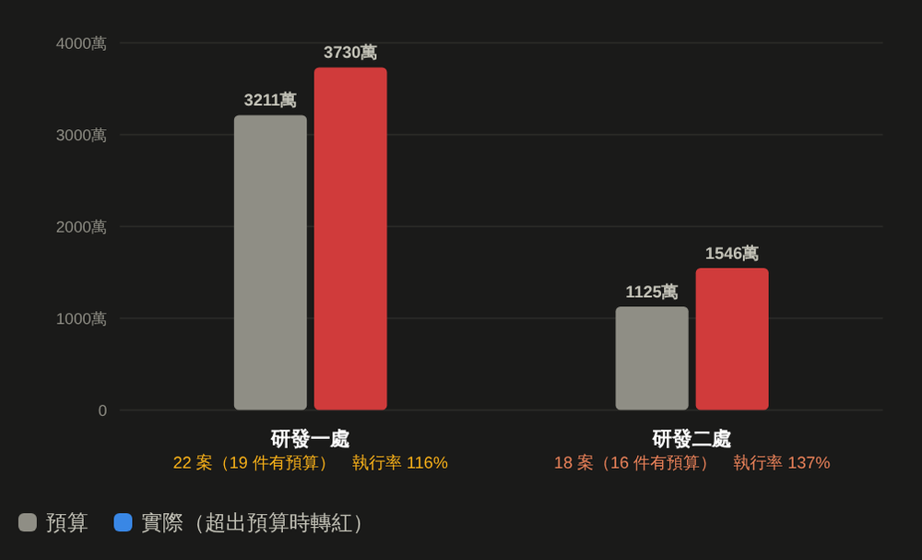
圖表 ①
專案金額：預算 vs 實際（分兩處）
來源欄位（費用檔）
項目 | 預算欄 | 實際欄 | 預算 | 實際
研究發展費 | O | S | 1,550 萬 | 1,393 萬
人事工時費用 | P − O | T − S | 1,368 萬 | 871 萬
處級分攤 | Q | U | 1,418 萬 | 3,011 萬
合計 | R | V | 4,336 萬 | 5,276 萬
計算公式
執行率 = SUM(實際 V) / SUM(預算 R) * 100
處別金額 = SUM(V) GROUP BY 部門代號 -> 處別
預算取「(預計)專案費用統計」，實際取「2026年-專案費用統計(範圍)」。
兩處合計 4,336 萬 → 5,276 萬（121.7%）。
口徑注意
35 件有編列預算、9 件（含海外 4 件）無預算。無預算者執行率顯示「—」，不可視為 0，否則處級執行率會被拉爆；計算處別執行率時分母須排除這 9 件。
研發戰情室 第一層 · 資料規格與計算邏輯
8
Notes:
超支 940 萬全部來自處級分攤（212%），研發費與人事工時反而低於預算。

Slide 10
圖表 ① 實作
① 專案金額：FineBI 建置作法
1
建預算與實際兩張 ODS 表
分別讀入「(預計)專案費用統計」與「2026年-專案費用統計(範圍)」；後者 A 欄部門為合併儲存格，需先向下填滿。
2
各自新增三段公式列
預算：rd=O、labor=P−O、oh=Q；實際：rd=S、labor=T−S、oh=U。務必在 DWD 層做，不要在儀表板算。
3
以專案編號左合併
預算表 LEFT JOIN 實際表，再左合併 PLM014 取部門代號，最後左合併部門維度表取處別。
4
建立指標
執行率 = SUM_AGG(實際總額)/SUM_AGG(預算總額)；用 SUM_AGG 而非 SUM，確保在處別、部門任一層級聚合都正確。
5
儀表板元件
分組表或自訂圖表：分類軸＝處別，兩個指標系列（預算／實際）；條件屬性設定執行率 >100% 轉紅。
驗收：SUM(各處預算) = 4,336 萬、SUM(各處實際) = 5,276 萬，且逐案加總與處級加總必須相等。
研發戰情室 第一層 · 資料規格與計算邏輯
9
Notes:
SUM_AGG 是 FineBI 的聚合函數，在不同分析維度下會重新聚合，避免固定分母問題。

Slide 11
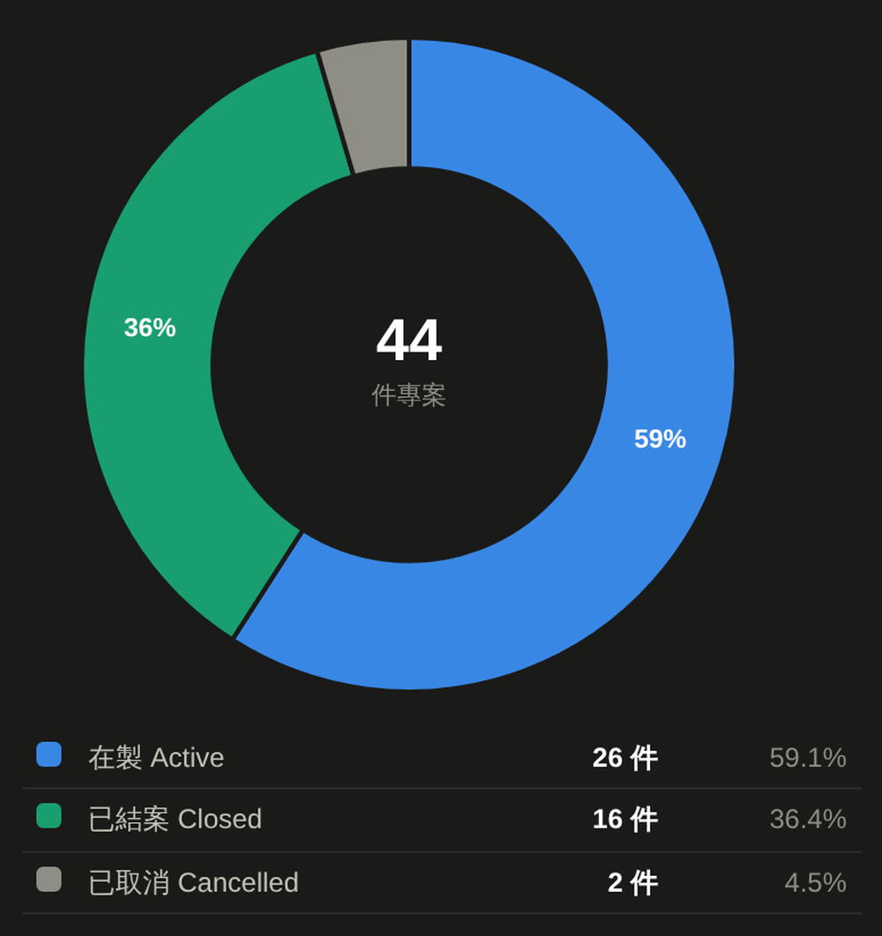
圖表 ②
專案狀態：44 件的健康分佈
來源欄位
欄位 | 來源 | 說明
專案編號 | PLM014 B | 主鍵
專案狀態 | PLM014 G | Active / Closed / Cancelled
累計費用 | 費用表 V | 各狀態費用小計
本期結果
狀態 | 件數 | 占比 | 累計費用
在製 Active | 26 | 59.1% | 4,101 萬
已結案 Closed | 16 | 36.4% | 1,007 萬
已取消 Cancelled | 2 | 4.5% | 244 萬
合計 | 44 | 100% | 5,352 萬
口徑注意（兩個費用分母不同）
本頁 5,352 萬＝全部 44 件的累計費用（含已取消）；圖① 的 5,276 萬＝35 件有編列預算者的累計費用。兩者是不同分母，報告中不可互相引用。
狀態一律取 PLM014 G 欄，勿用專案進度表的狀態欄，兩檔曾不同步。
PLM014 G 欄狀態；中心數字為總件數。
研發戰情室 第一層 · 資料規格與計算邏輯
10
Notes:
這張圖本身簡單，重點是提醒 IT 兩個費用分母不同。

Slide 12
圖表 ③ ─ 1/2
③ 工時狀態：工時類別如何歸類（實證，非語意）
PLM002 工時類別 | 筆數 | 工時 | 有專案編號比例 | 歸屬桶 | 計入
一般專案 | 13,191 | 70,284 | 100% | 專案直接工時 | 專案
其他 | 3,658 | 19,793 | 0% | 其他（未分類） | 非專案
輔助生產(設備,檢工治模具) | 2,201 | 11,448 | 9% | 生產支援／客訴 | 非專案
會議 / 部門會議 | 1,955 | 3,772 | 4% | 會議 | 非專案
非生產性質的跨部門協助 | 630 | 3,238 | 1% | 跨部門協助 | 非專案
改善型設變 / 研發送樣 / 工況 / 認證 / 產學合作 | 692 | 2,871 | 1–26% | 研發衍生事務 | 非專案
客訴 / 矯正及預防報告 | 201 | 1,048 | 3% | 生產支援／客訴 | 非專案
出差 | 29 | 194 | 17% | 出差 | 非專案
休假 | 884 | 6,119 | 0% | 休假 | 排除（不計入淨工時）
為什麼這樣分？
不是照字面猜，而是看「該類別的紀錄有多少比例真的填了專案編號」。只有「一般專案」是 100%，其餘全部低於 26%，代表在現行填報習慣下，只有這一類能可靠對應到專案。這條規則若日後填報紀律改變，需重新統計後調整。
研發戰情室 第一層 · 資料規格與計算邏輯
11
Notes:
這是整份簡報最關鍵的一張表，工時口徑全部建立在這個歸類上。

Slide 13
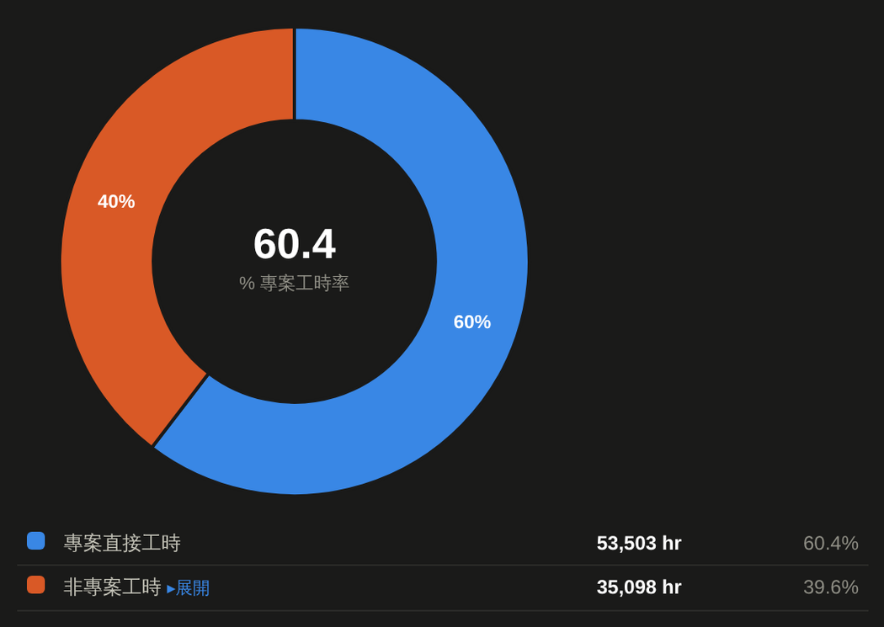
圖表 ③ ─ 2/2
工時狀態：計算範圍與公式
範圍（最常算錯的一步）
人員：僅計「在職且累計工時 ≥ 100 hr」者，本期 30 人（在職＝PLM002 最後回報月份 ≥ 2026-07）。全體 67 位回報人並非全數納入。
期間：全期不截斷 2024-06-27 ~ 2026-08-12（26 個月）；僅負荷率另取近 6 個月滾動視窗。
公式
淨工時 = SUM(工時) WHERE 類別 <> 休假
專案工時 = SUM(工時) WHERE 類別 = 一般專案
非專案工時 = 淨工時 - 專案工時
專案工時率 = 專案工時 / 淨工時 * 100
左為「專案／非專案」檢視，平台上可切換為「非專案展開」六類圓餅。
本期值
項目 | 工時 | 占比
淨工時（已扣休假 4,593 hr） | 88,602 | 100%
專案直接工時 | 53,503 | 60.4%
非專案工時 | 35,098 | 39.6%
其中 其他（未分類） | 14,778 | 占非專案 42%
其中 生產支援／客訴 | 11,132 | 占非專案 32%
研發戰情室 第一層 · 資料規格與計算邏輯
12
Notes:
IT 常見錯誤：把全部 67 人或全部 23,441 筆算進去，結果與平台差很多。

Slide 14
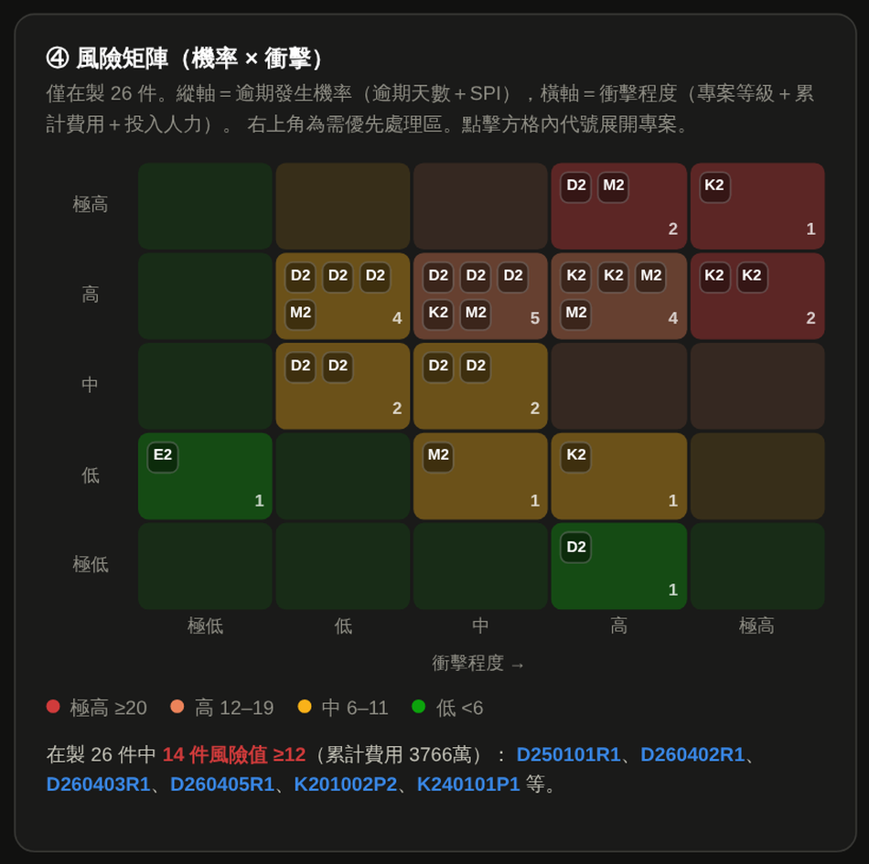
圖表 ④
風險矩陣：發生機率 × 衝擊程度
縱軸 發生機率 P（1–5）
分項 | 評分規則
逾期天數 | >180→5 >90→4 >30→3 >0→2 0→1
SPI | <0.4→5 <0.6→4 <0.8→3 <0.95→2 否則→1
即將異常 | 專案進度表 S 欄標記者 +2
合成 | P = ROUND((逾期分 + SPI分 + 即將異常) ÷ 2)，上限 5（half-up）
橫軸 衝擊程度 I（1–5）
分項 | 權重 | 評分規則
專案類別 | 40% | K 關鍵→5 D 協同→4 M 養護→3 E→2 G→1
累計費用 | 40% | >500萬→5 >200萬→4 >80萬→3 >20萬→2 否則→1
投入人力 | 20% | ≥8人→5 ≥6→4 ≥4→3 ≥2→2 否則→1
風險值與分級
僅在製 26 件；方格內為專案編號縮寫，數字為該格件數。
風險值 = P × I ；極高 ≥20 / 高 12–19 / 中 6–11 / 低 <6
範圍與結果
本期 15 件風險值 ≥12，合計累計費用 3,873 萬。
研發戰情室 第一層 · 資料規格與計算邏輯
13
Notes:
門檻是依桓達 44 件的實際分佈校準的內部標準，不是 IEC 規定值，管理層可調。

Slide 15
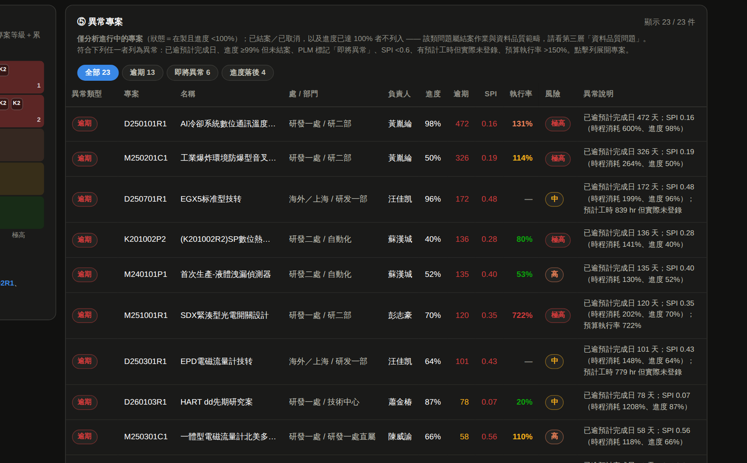
圖表 ⑤
⑤ 異常專案：只看進行中的案子，自動判定
異常類型 | 判定條件 | 件數
結案延宕 | 進度 ≥99%（但 <100%）且 逾期 >0 | 0
逾期 | 逾期天數 >0（且進度 <99%） | 13
即將異常 | 進度表 S 欄標記，且上兩類未命中 | 6
進度落後 | SPI < 0.6 | 4
工時未登錄 | 預計工時 >0 但實際工時 = 0 | 0
預算超支 | 預算執行率 >150% | 0
為什麼不直接用進度表的「異常」欄
本期結果
該欄有漏標，故改由 PLM014 的狀態、進度、日期自動推導，人工標記只作為「即將異常」的補充輸入。一案可同時命中多類，卡片主色依上表由上而下的優先序決定。K240801R2 進度 100% 卻仍掛在製，屬結案作業問題，已移至第三層資料品質。
在製 26 件中有 23 件命中至少一類（88%）。逾期天數一律以參考日 2026-08-14 計算，換月份重跑時此參考日要跟著換。
範圍：僅在製且進度 <100%。已結案／已取消與進度 100% 者改由第三層資料品質呈現。
研發戰情室 第一層 · 資料規格與計算邏輯
14
Notes:
工時未登錄與預算超支本期為 0 件，但規則仍要建，資料一變就會出現。

Slide 16
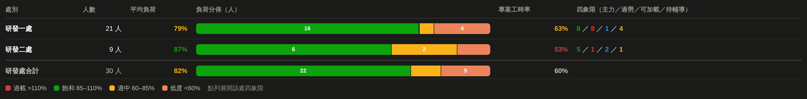
圖表 ⑥
⑥ 各處級人力負荷（＋下一層四象限）
指標 | 公式與口徑
負荷率 | 近 6 個月回報工時 ÷ 應出勤工時；應出勤＝176 hr/月，末月按 10/21 折算，到職日在視窗內者只計到職後工作日
負荷分帶 | 過載 >110％ 0 人／飽和 85–110％ 26 人／適中 60–85％ 2 人／低度 <60％ 2 人
專案工時率 | 該處人員專案工時加總 ÷ 淨工時加總（先加總再相除，非個人比率取平均）
綜合績效 | 九項指標之百分位加權，輸出 0–100 分位（定義見說明文件 §5）
四象限 | 以負荷 85％ 與績效第 50 百分位切分（高效主力／過勞低效／量能未滿／需輔導）
30
納入人數
90%
平均負荷
0
過載 >110%
60%
專案工時率
敏感度處理（務必在 FineBI 一併實作）
主圖只到處級聚合，不涉及個人。下一層四象限永不顯示姓名，圓點依「所屬象限」著色而非 A/B/C/D 等第；等第與個人分數以角色權限控管、預設隱藏，僅主管於面談時開啟。
研發戰情室 第一層 · 資料規格與計算邏輯
15
Notes:
FineBI 用「角色權限＋欄位權限」實作等第隱藏，不要只靠隱藏元件。

Slide 17
附表 A
指標字典：第一層全部計算式一覽
指標 | 公式 | 來源欄位 | 本期值
專案總進度 | 直接取用，不重估 | PLM014 Q | 平均 53.9%
逾期天數 | 在製：參考日 − 預計完成日；結案：結案日 − 預計完成日（下限 0） | PLM014 I / N | 平均 151 天
SPI | 專案總進度 ÷ 時程消耗比；時程消耗比 = 已耗工作日 ÷ 預計專案周期 × 100 | PLM014 Q / J / L | 平均 0.40
工期膨脹倍數 | 實際專案周期 ÷ 預計專案周期（僅已結案） | PLM014 O / J | 平均 1.42x
結案作業落差 | 專案結案日 − 任務實際完成日 | PLM014 N − M | 平均 33 天
預算執行率 | 實際總累計費用 ÷ 核定預算 × 100 | 費用表 V ÷ R | 121.7%
工時達成率 | 實際設計工時 ÷ 預計設計工時（僅有預計者） | 進度表 Y 欄起 | 109.2%
專案工時率 | 專案直接工時 ÷ 淨工時 × 100 | PLM002 E / J | 60.4%
負荷率 | 近 6 個月工時 ÷ 應出勤工時（逐人依到職日折算） | PLM002 I / J + 人員名冊 E | 平均 90%
風險值 | P × I（見第 14 頁） | 多來源 | 14 件 ≥12
工作日定義：週一至週五，不扣國定假日（與 PLM014 原生「預計專案周期（工作日）」的口徑一致）。若日後要納入國定假日，需同步改 PLM014 的計畫值，否則分子分母不同基準。
研發戰情室 第一層 · 資料規格與計算邏輯
16
Notes:
建議 FineBI 建一張「工作日曆維度表」，未來要扣國定假日只要改這張表。

Slide 18
實作指引
FineBI 建置建議
1
資料集分層
2
函數與寫法
ODS：五個 Excel 原樣讀入，只做型別與 TRIM
DWD：清洗與維度掛載（處別、工時桶、費用三段）
DWM：專案層／人員層兩張聚合寬表，六張圖全部從這裡取數
不要讓儀表板元件直接讀 ODS
聚合一律用 SUM_AGG / COUNT_AGG，隨分析維度重算
同期／組內比較用 DEF、DEF_ADD 分析函數
日期差用 DATEDIF；工作日建議用工作日曆維度表 join 計數
比率型指標（執行率、達成率）務必建成指標而非公式列
3
更新排程
4
權限
PLM002 每日 06:00 增量（依工作日期），資料量最大
PLM014／專案進度表／PLM001 每週一 06:00 全量覆蓋
費用檔每月 5 日全量覆蓋（依檔名月份判斷是否已更新）
更新後自動跑第 20 頁的對帳檢核，失敗發信
平台全員可見：專案、費用、處級工時為公開層
個人綜合績效與 A/B/C/D 等第設欄位權限，預設不可見
四象限一律匿名，不輸出姓名欄位到公開儀表板
第三層人員明細限主管角色
研發戰情室 第一層 · 資料規格與計算邏輯
17
Notes:
分層是為了讓六張圖用同一份 DWM，避免各圖各自算導致對不起來。

Slide 19
驗收標準
驗收檢核清單：這 8 條全過才算建好
# | 檢核項目 | 通過條件
1 | 專案筆數 | PLM014 讀入後恰為 44 件，五個來源的專案編號差集為空
2 | 狀態分群 | 在製 26 ＋ 已結案 16 ＋ 已取消 2 ＝ 44
3 | 費用三段恆等式 | 逐案：研發費 + 人事工時 + 處級分攤 ＝ 總額（預算與實際皆須成立）
4 | 預算加總 | 各處預算加總 ＝ 4,336 萬；各處實際加總 ＝ 5,276 萬
5 | 工時三層對帳 | 逐人加總 ＝ 專案加總 ＝ 處級加總 ＝ 31,918（預計）／35,350（實際）
6 | 淨工時恆等式 | 專案工時 53,503 ＋ 非專案 35,098 ＝ 淨工時 88,602（休假 4,593 不計）
7 | 人員範圍 | 納入計算之人員恰為 30 人（在職且累計工時 ≥100 hr）
8 | 異常件數 | 依第 15 頁規則判定（僅在製且進度 <100%），命中至少一類者恰為 23 件
建議做法
把這 8 條做成一張 FineBI 的「對帳儀表板」，每次資料更新後自動跑一次，任一條不過就發信給資料負責人。人工每次比對會漏，尤其是第 3 與第 5 條。
研發戰情室 第一層 · 資料規格與計算邏輯
18
Notes:
第 3 與第 5 條是最容易錯的兩條，對應第 8 頁的陷阱 01 與 02。

Slide 20
下一步
第一層規格到此完整
IT
依第 5 頁建 ODS、第 8 頁套清洗規則，先讓第 20 頁的 8 條檢核全過
研發處
確認第 7 頁組織對應與第 14 頁風險門檻是否要調整
雙方
檢核通過後，再進行第二層（處級管理）與第三層（數據明細）規格
完整計算方法與欄位溯源：研發戰情室_計算與評估方式說明.md（§0.1 欄位級溯源表、§1–§5 指標定義、§8 已知限制）
Notes:
說明文件與平台 HTML 都在 C:\Git-Data\工作報表\研發戰情室\ 下。

